Slide 1


Slide 2

1. BÖLÜM
KAMPANYANIN KÜNYESİ

Slide 3
İl/İlçe Adı: DENİZLİ/TAVAS
Okul Adı: Çalıköy İlkokulu
Öğretmenin Adı Soyadı: Fazilet DURĞUT
Kampanyanın Amacı: Okul ve Çevresinin Temizliği .Temizlik Bilinci Kazandırılması
Kampanyanın Hedef Kitlesi: Öğrenci, öğretmen, veli ve okulun tüm paydaşları.

Slide 4
2. BÖLÜM
MEVCUT DURUM TESPİTİ

Slide 5
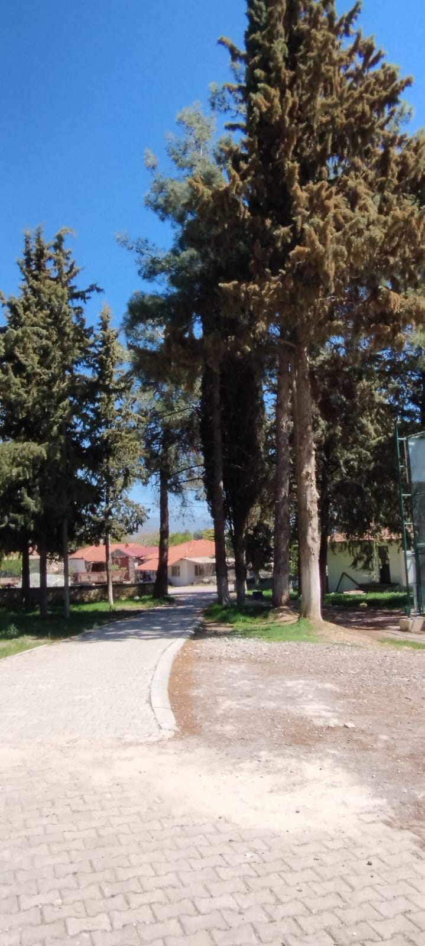
MEVCUT DURUM TESPİTİ
Okulumuzun bahçesi bir çok ağaç ve bitki türüne ev sahipliği yapmakta,mevsimsel bakımın yapılmamış olması dolayısıyla bahçedeki bu görüntü öğrencilerimizi rahatsız etmemektedir.Okul bahçesindeki ağaçların ve bahçe temizliğinden tüm öğrenci ve okul paydaşlarının sorumlu olduğu bilinci kazandırmak ve bu bilinci tüm paydaşlara vermek gerektiği fikri oluşmuştur.
Kampanya öncesi bahçemiz.

Slide 6
3. BÖLÜM
PLANLAMA

Slide 7

KAMPANYANIN KONUSU
•Okulu ve çevresini temiz tutmak adına öğrenci, veli, öğretmen ve paydaşları bilinçlendirme.
KAMPANYANIN AMACI
•Okulun hiçbir yerini hiçbir şekilde kirletmemek

Slide 8
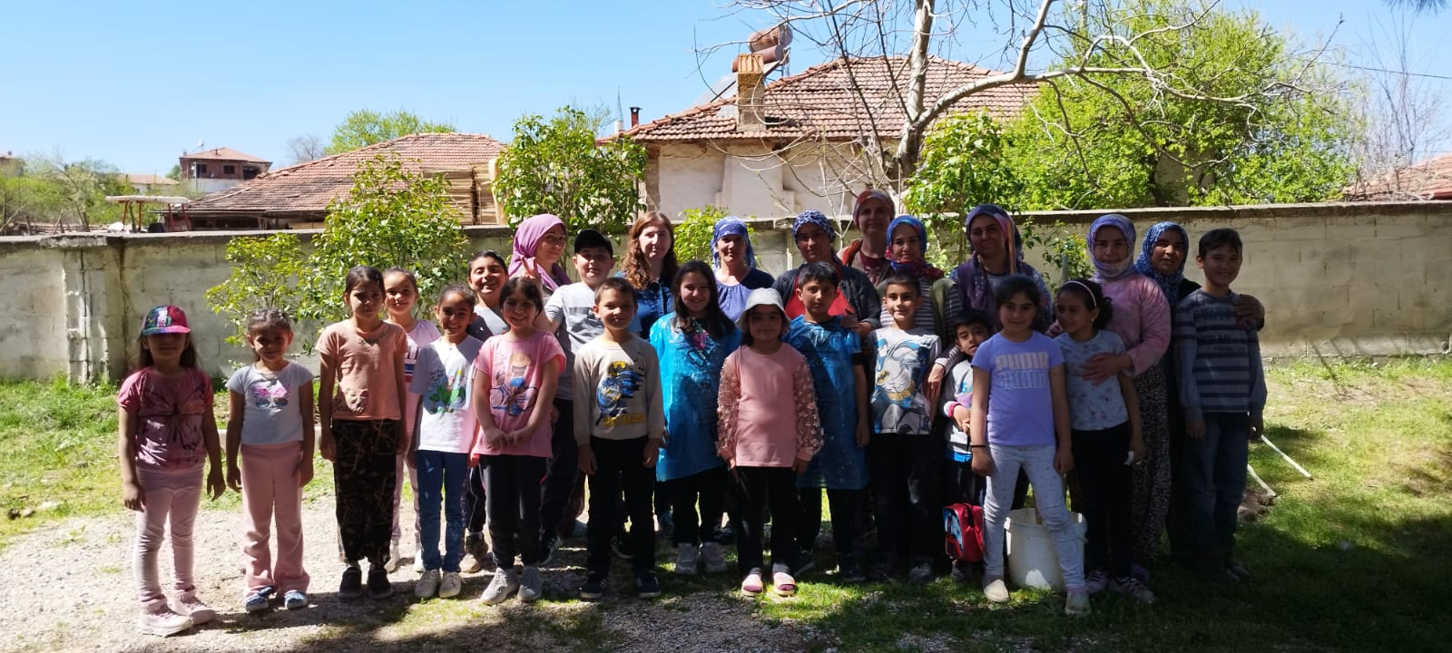
KAMPANYANIN HEDEF KİTLESİ
•20 Öğrenci
•2 Öğretmen
•18 Veli
SOSYAL PAYDAŞLAR / Kampanya Kapsamında Yapılan İş Birlikleri

Slide 9
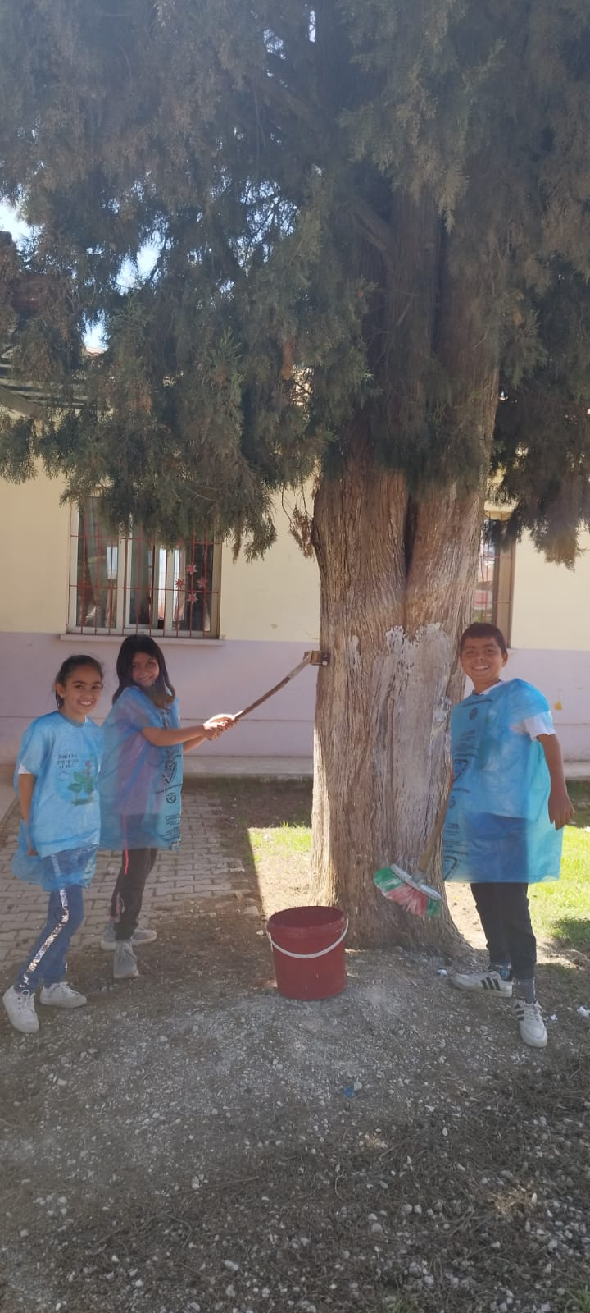
TEMEL MESAJLAR
•Temiz Gençlik Temiz Gelecek.
•Tertemiz Yarınlar Bu Günlerden Başlar.
•Temiz Öğrenci Temiz Okul

Slide 10
ZAMANLAMA / KAMPANYA TAKVİMİ
•25 Mart 2024 Okul Müdürü ve Öğretmen tarafından proje videolarının izlenmesi
•26 Mart 2024 Projenin Öğrencilere tanıtımı
•27 Mart 2024 temizlik boya için araç gereç alımı
•28 Mart 2024 Proje Görsellerinin tasarımı ve okula asılması
•04 Nisan 2024 Projenin uygulanması

Slide 11
3. BÖLÜM
UYGULAMA

Slide 12
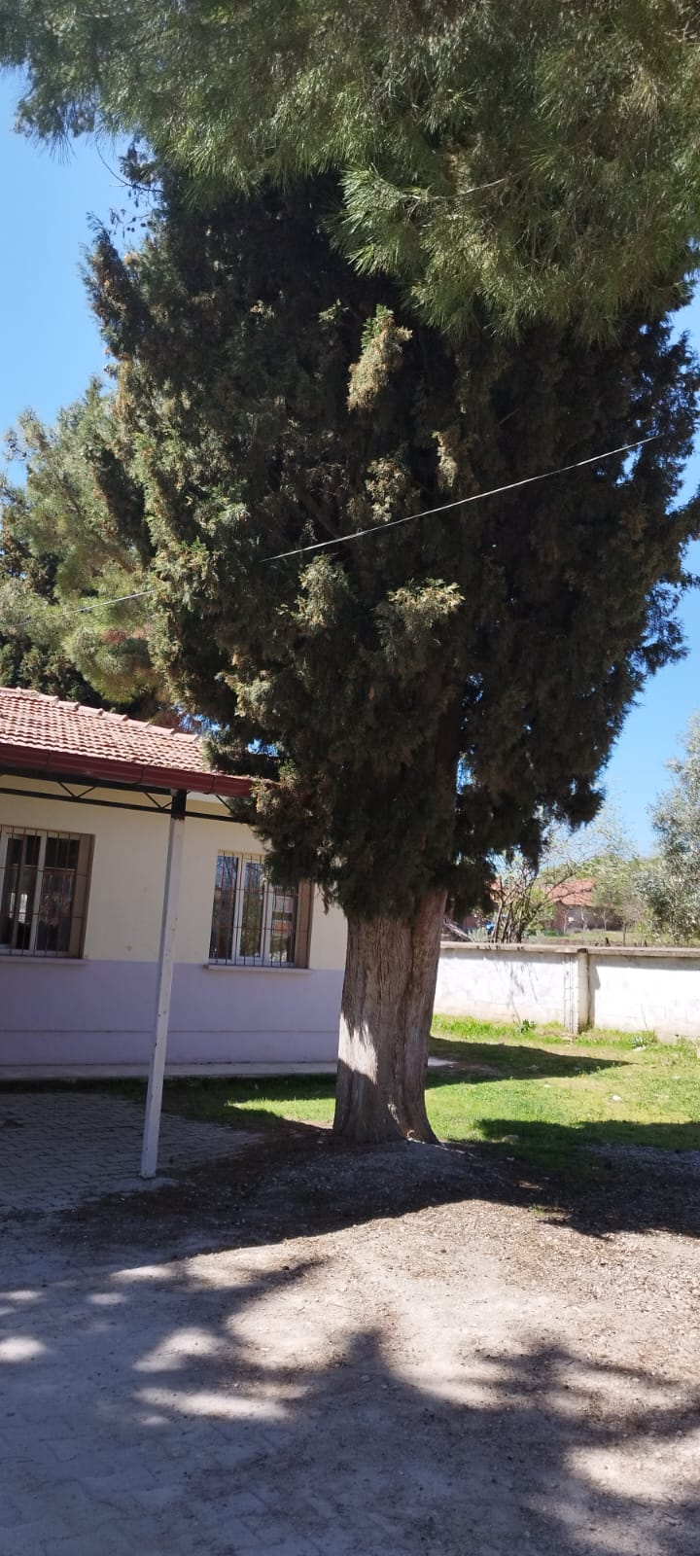
FAALİYETLER / ETKİNLİKLER
İlk olarak Proje için boya ,fırça eldiven vs alındı .Yapılacak işler öğrencilerle paylaşıldı.Proje velilere tanıtıldı. “Temiz Gençlik Temiz Gelecek.” ve “Tertemiz Yarınlar Bu Günlerden Başlar.” sloganlarının ne anlam ifade ettiği tartışıldı ve Sınıf Öğretmeni Fazilet Durğut tarafından açıklandı.

Slide 13
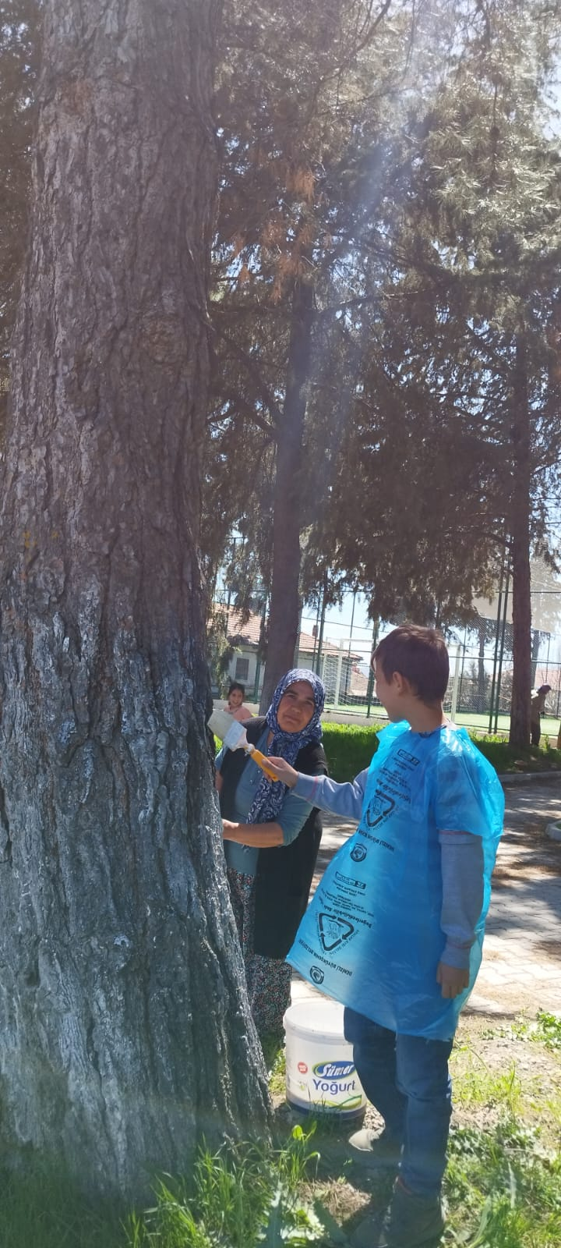
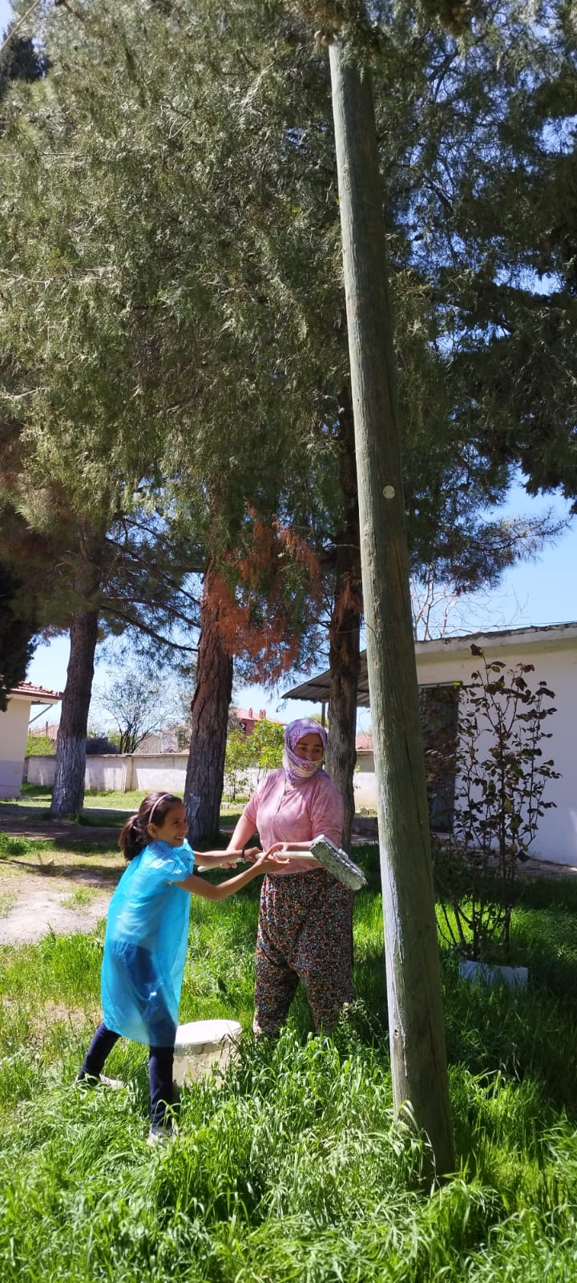
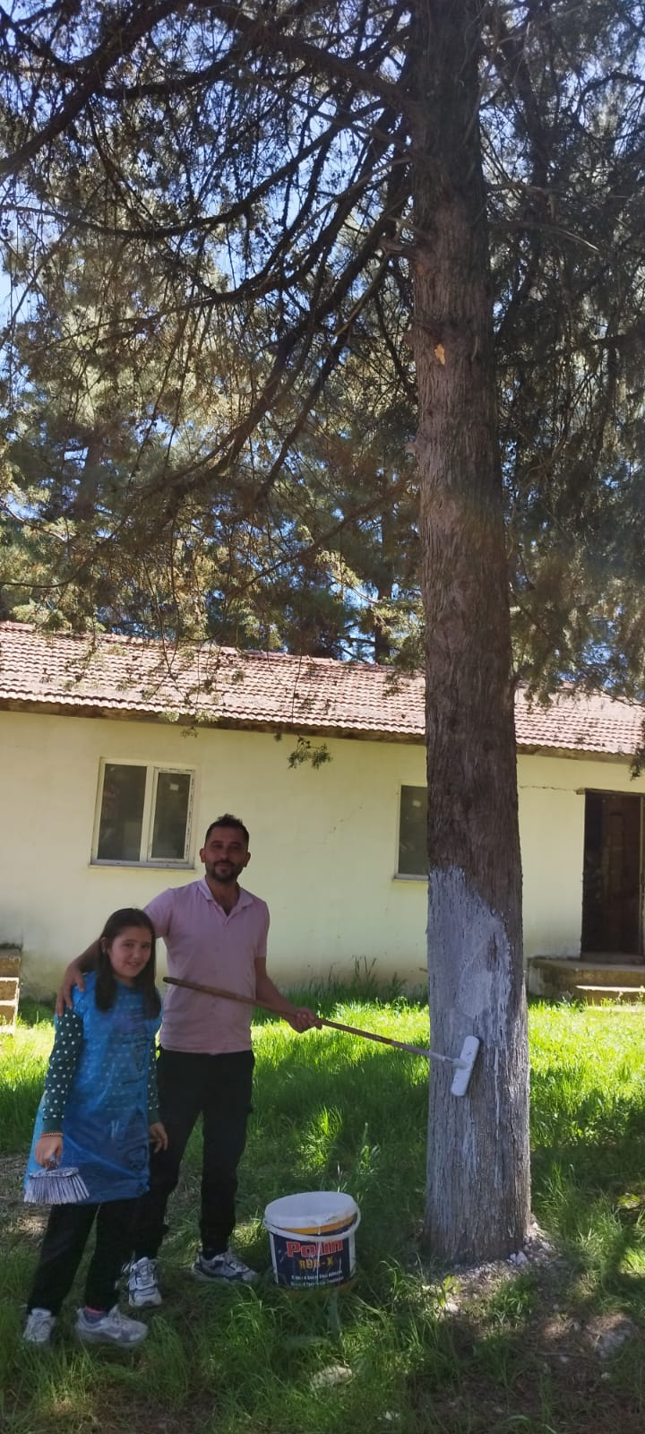
FAALİYETLER / ETKİNLİKLER
Öğretmen öğrenci ve velilerin katılımıyla ağaçlar boyandı çevre temizliği yapıldı.

Slide 14
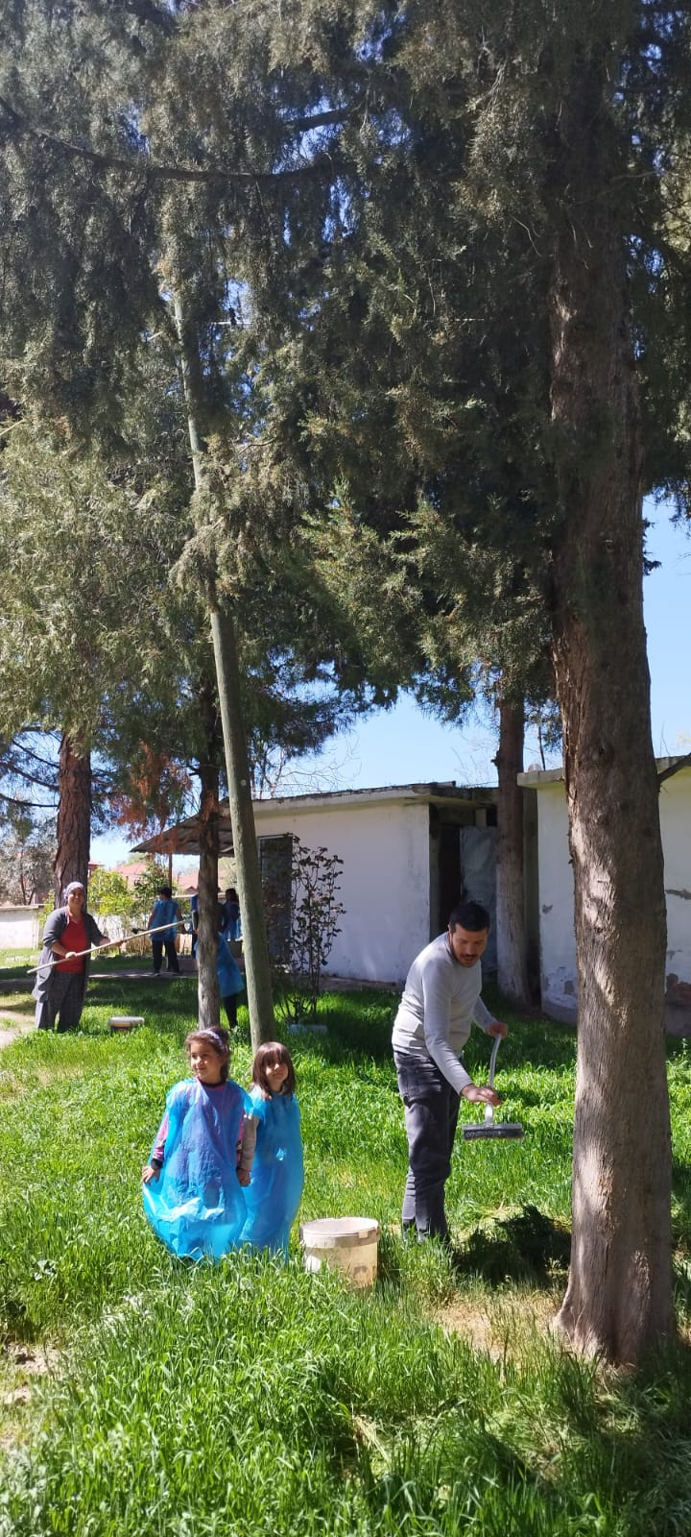
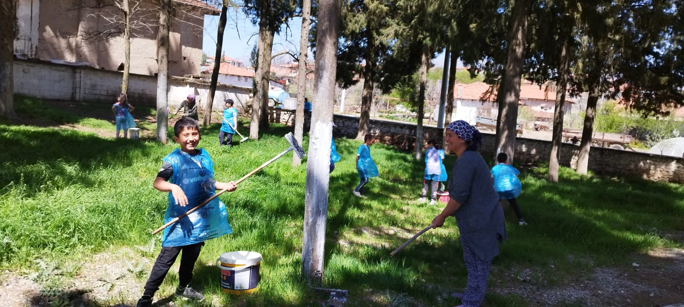
FAALİYETLER / ETKİNLİKLER
Öğretmen öğrenci ve velilerin katılımıyla ağaçlar boyandı çevre temizliği yapıldı.

Slide 15
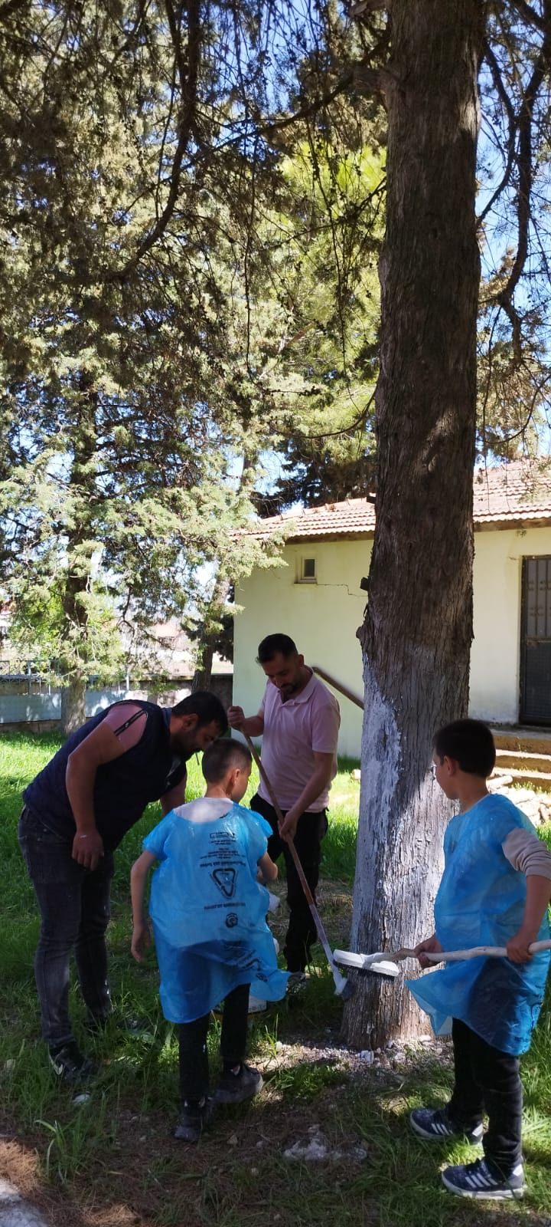
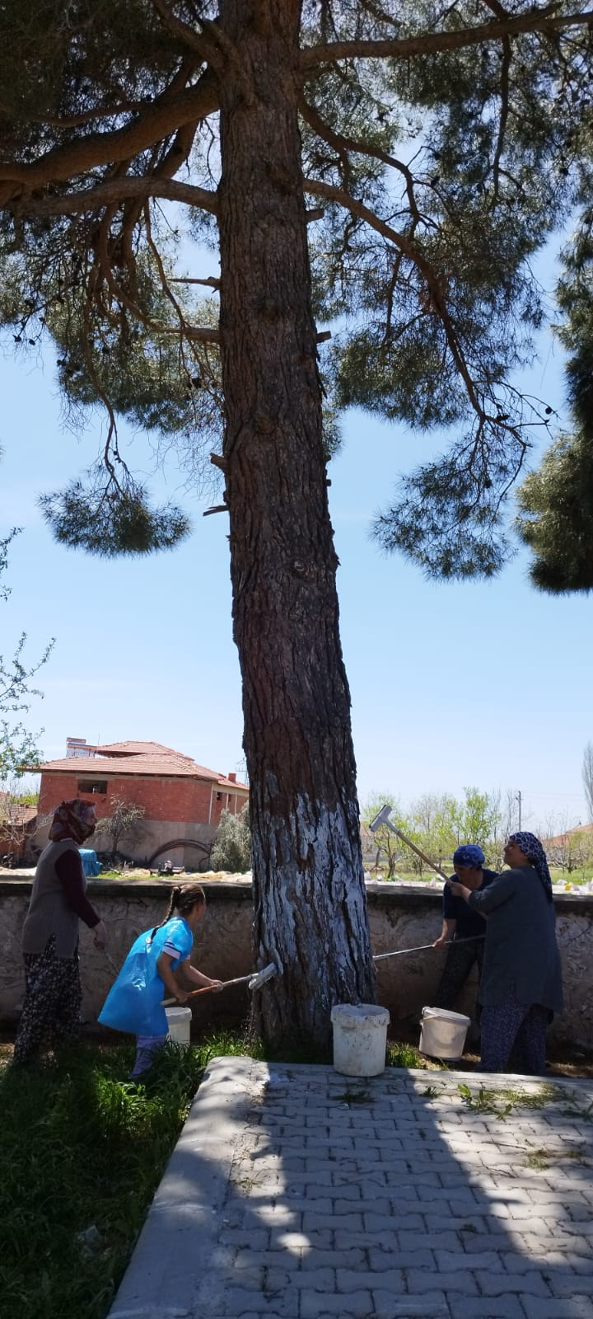
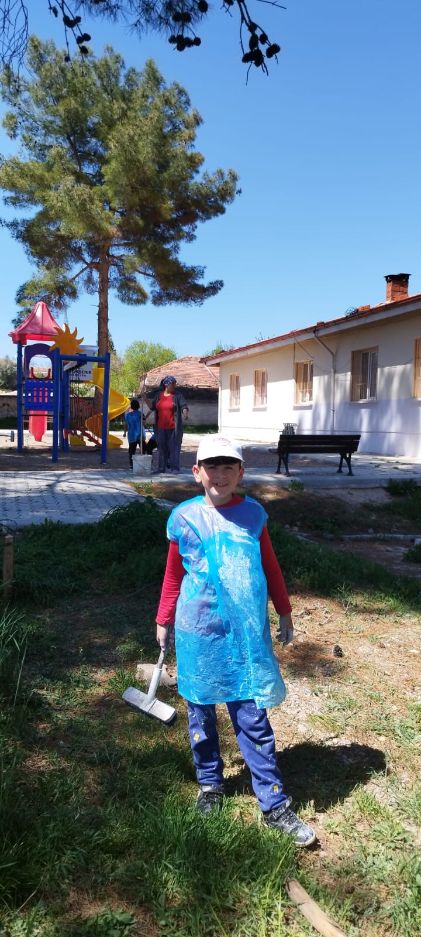
FAALİYETLER / ETKİNLİKLER
Öğretmen öğrenci ve velilerin katılımıyla ağaçlar boyandı çevre temizliği yapıldı.

Slide 16
5. BÖLÜM
SONUÇ VE DEĞERLENDİRME

Slide 17
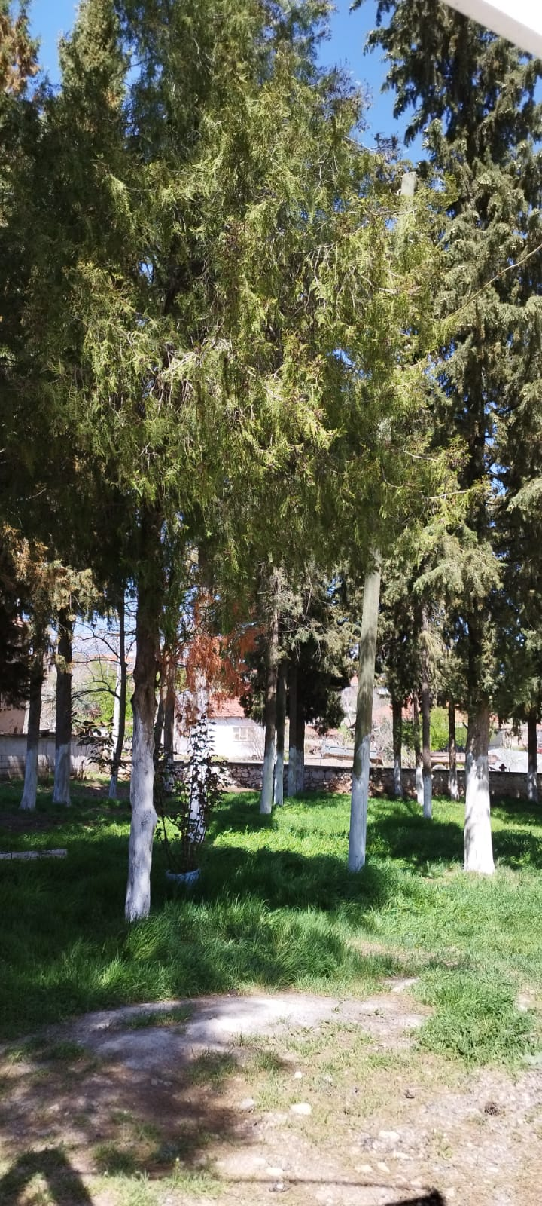
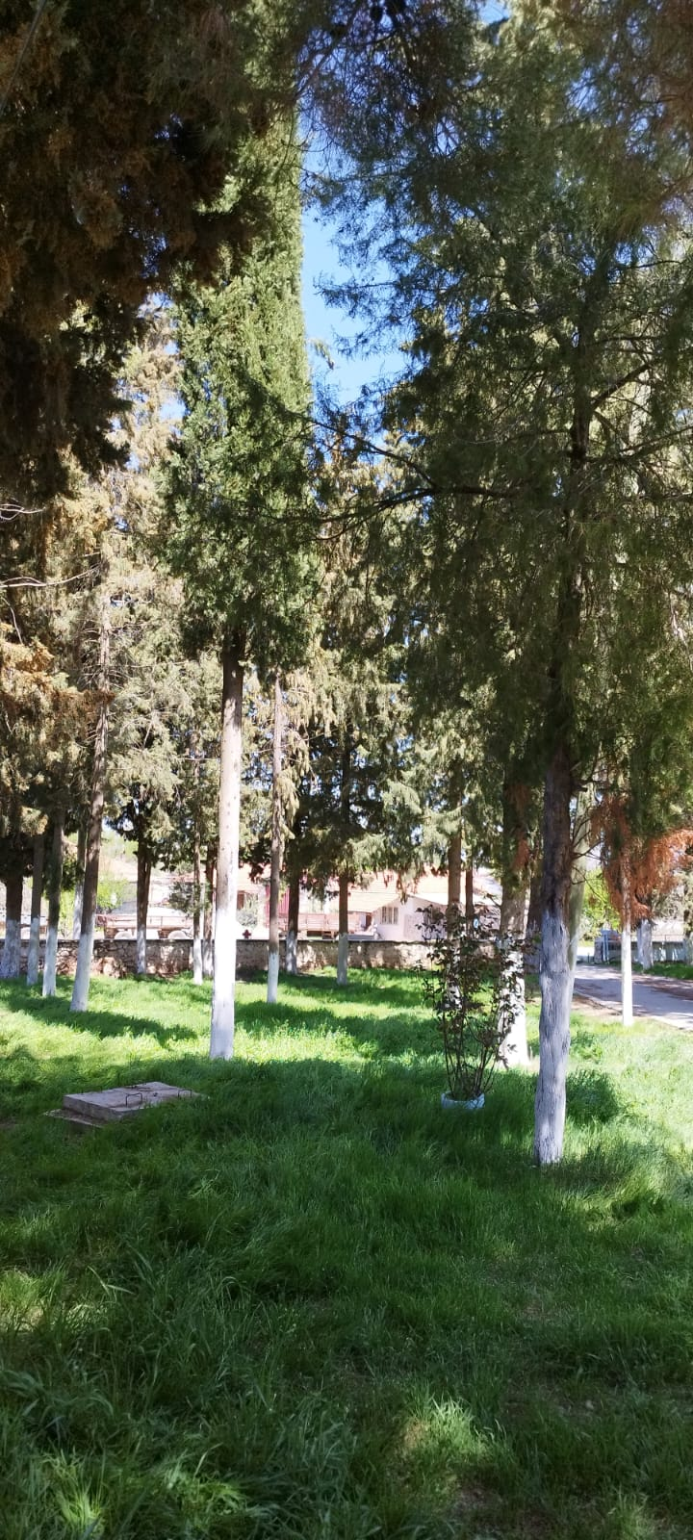
SONUÇ VE DEĞERLENDİRME
Yapılan bu proje ile okulumuz ve çevresinin temiz kalması sağlanmış ve temizlik bilincini oluşturulmuştur.

Slide 18
TESEKKÜRLER
.

